Slide 1

V-ATC项目实施方案
可视化ATC地空通话语音标注系统前端预研与开发
汇报团队：第11组- 冷亚航、陈朵、刘泽萍
日期：2026年3月18日

Slide 2
序
1
项目背景、目标与范围
目
录
2
项目总体计划
CONTENT
3
项目组织架构
4
项目风险点和对策
5
项目沟通机制

Slide 3

项目背景

Slide 4
项目背景
Info
传统ATC语音标注依赖人工听写，效率低下。本系统旨在构建自动化流水线，将“人工创作模式”升级为高生产率的“AI辅助验证模式”。

Slide 5
项目现状痛点
痛点一：多模态整合度低
痛点二：时空对齐困难
痛点三：前端渲染瓶颈
标注人员视觉焦点频繁切换，缺乏统一的时空调度引擎，导致音频时间戳与航迹对齐误差率极高 。
传统工具缺乏高性能状态容器，难以承接后端下发的密集分布的结构化时空数据渲染 。
现存工具界面割裂，无法实现音频波形与空间航迹的同屏高效协同 。
采用 B/S 架构，打造高度集成的沉浸式综合标注工作台
建立“全局主时钟”，实现听觉、视觉、空间的三维高精度同频映射。
引入 React Context 集中式状态管理，集成高效渲染机制管控 DOM 树。

Slide 6
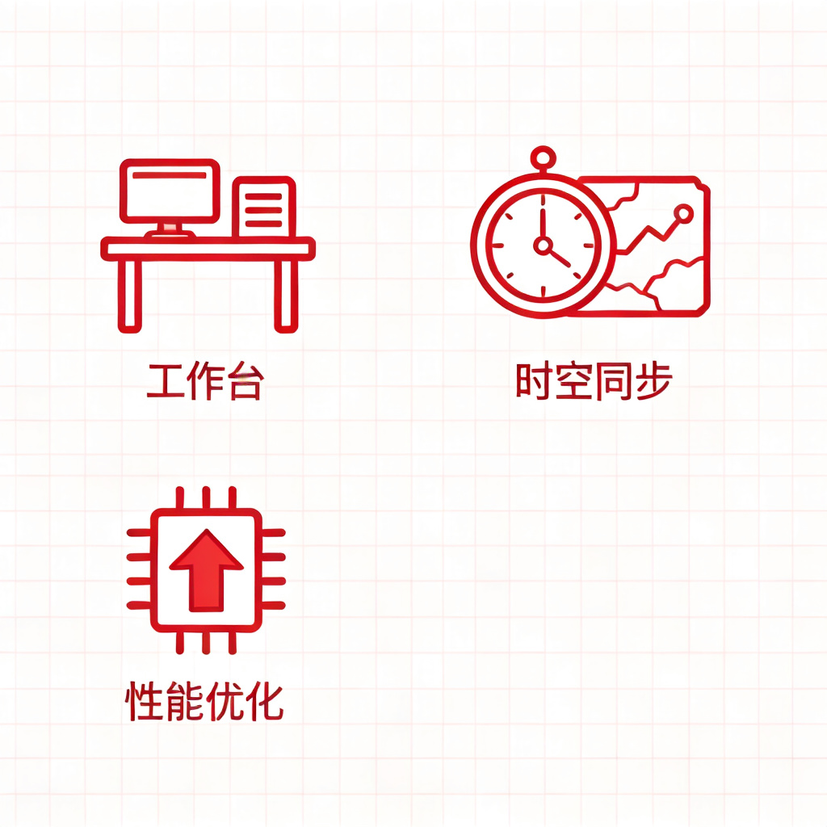
项目目标
打造沉浸式工作台
实现“时空漫游”交互
突破前端性能瓶颈
基于Next.js和Radix UI，构建高可用、零干扰的纯净前端标注界面。
建立全局主时钟，保障音频波形进度与地图打点毫秒级严格同步。
优化重绘机制，确保大规模航迹数据下，前端首屏加载响应时间控制在 <2秒。

Slide 7
项目范围
主体业务模块
系统功能
多模态音频可视化
时空航迹地图漫游
系统基建与交互环境
VAD时标展示与定位
ASR预识别文本校对与编辑
ADSB海量飞行航迹打点渲染
当前时刻飞机动态高亮显示
Next.js 15 页面路由与生命周期管理
Tailwind & Radix UI 响应式组件库集成
沉浸式深色模式（Dark Mode）全局适配
核心联动交互工作台
数据流转与状态管理
全局时钟进度条控制
音轨、文本、航迹毫秒级同步联动
标注结果的确认与提交动作
构建 React Context 全局统一状态源
对接 A-5 后端模块 RESTful API (查询/保存)
前端松散异构数据（媒体流/JSON）的解析与格式化

Slide 8
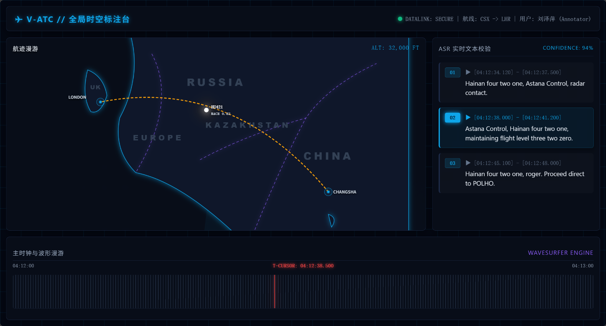
UI设计与交互规范
技术基建
基于 Tailwind CSS + Radix UI 构建现代化、响应式前端组件库，确保开发效率与一致性。
视觉风格
以深色模式（Dark Mode）为主基调，减轻长时间工作的视觉疲劳，打造沉浸式“纯净工作台”。
核心交互
原型设计前端UI界面
摒弃繁琐的多视窗切换，实现一屏内听觉、视觉、空间信息的高度聚合与联动操作。

Slide 9
项目总体计划

Slide 10
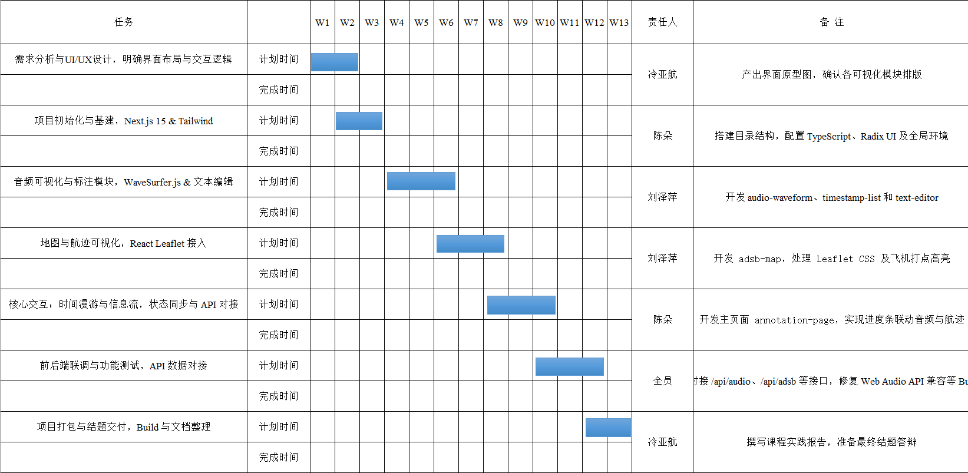




项目总体计划
W1-W3 需求与基建
W4-W8 核心开发
W9-W12 整合联调
W13 结题与交付
产出界面原型图，搭建 Next.js 15 目录结构，配置 Tailwind 及 TypeScript 全局环境。
独立完成音频波形可视化、地图航迹渲染、时间戳列表及文本编辑器开发。
开发 annotation-page 主页面，实现进度条联动音频与航迹，对接后端接口并修复Bug。
前端项目打包 Build，撰写课程实践报告并准备答辩。

Slide 11
项目的组织结构

Slide 12


项目组织架构
冷亚航
陈朵
刘泽萍
UI统筹与交付
架构基建与主页整合
可视化组件攻坚
负责前期需求分析、UI/UX原型设计与排版确认，及后期文档编写与结题。
负责前端项目初始化、TypeScript环境配置，及核心主页面的状态同步与API联调。
负责高难度独立组件，WaveSurfer音频/文本编辑器开发，及Leaflet地图与飞机打点高亮处理。

Slide 13
项目风险点和对策

Slide 14



项目组织架构
风险一：跨组“端口对齐”与接口契约管理风险
对策：在第2-3周，A-4 组必须主动联合 A-5 组，使用 Swagger 或 Apifox 制定严格的 API 接口文档
风险二：跨模块时空数据强绑定易异常
对策：全面引入 TypeScript 进行严格静态类型约束，利用 React Context 构建全局唯一数据源。
风险三：前后端分离导致数据契约不一致
对策：在W4阶段提前与后端对齐 Swagger API 格式，并建立 Mock 数据独立测试。

Slide 15
项目沟通机制

Slide 16
项目沟通机制
周会
每周三上午,周会内容主要包括：
通报进度，下周计划
讨论问题 ,风险以及变更
周报
每周三提交周报，周报内容包括：
本周进度,下周计划
主要问题、风险和变更
业务沟通
安排两到三次管理业务沟通会
计划一系列的用户宣传活动，逐步宣传介绍系统
项目汇报会
在完成需要分析、设计、上线准备时召开项目汇报向老师汇报项目情况
项目沟通会
遇有变更或重大分歧，则根据情况召开沟通会，参与人员根据讨论内容决定
组内代码同步
跨组接口联调
UI需求冻结
主干合并前进行Code Review，确保独立开发的可视化组件能顺利整合。
与 A-5 后端模块建立标准 API 对接文档，遇数据结构或跨域问题即刻沟通。
界面排版需在前期固化，进入 W9 联调期后冻结大型样式变更，确保交付进度。

Slide 17


